Slide 1

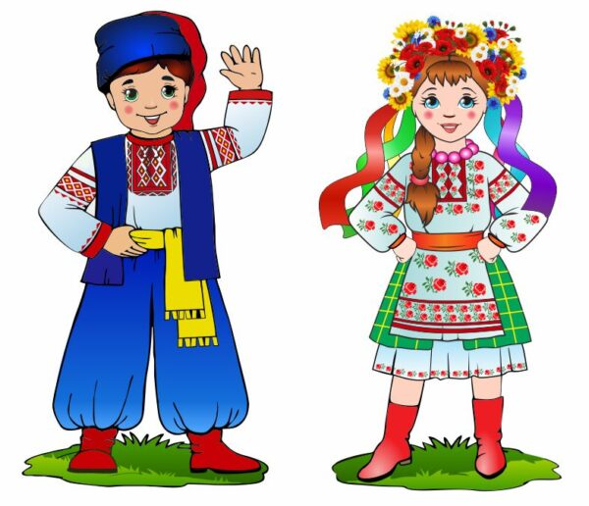
Фотоквест «Вишивана моя Україна»
Підготувала:
Середа Світлана Іванівна вчитель початкових класів
Прилбицького ЗЗСО І-ІІІ ст.
ім. Митрополита Андрея Шептицького
Новояворівської міської ради

Slide 2
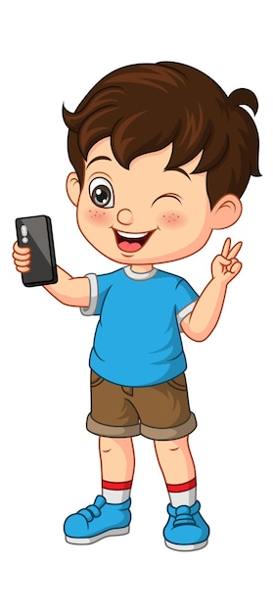
Правила фотоквесту
1. Виконати завдання.
2. Сфотографувати його або сфотографуватися разом з ним.
3. Світлину підписати.
4. Відправити вчителю.
5. Чекати на наступне завдання.
Бажаю успіху!

Slide 3

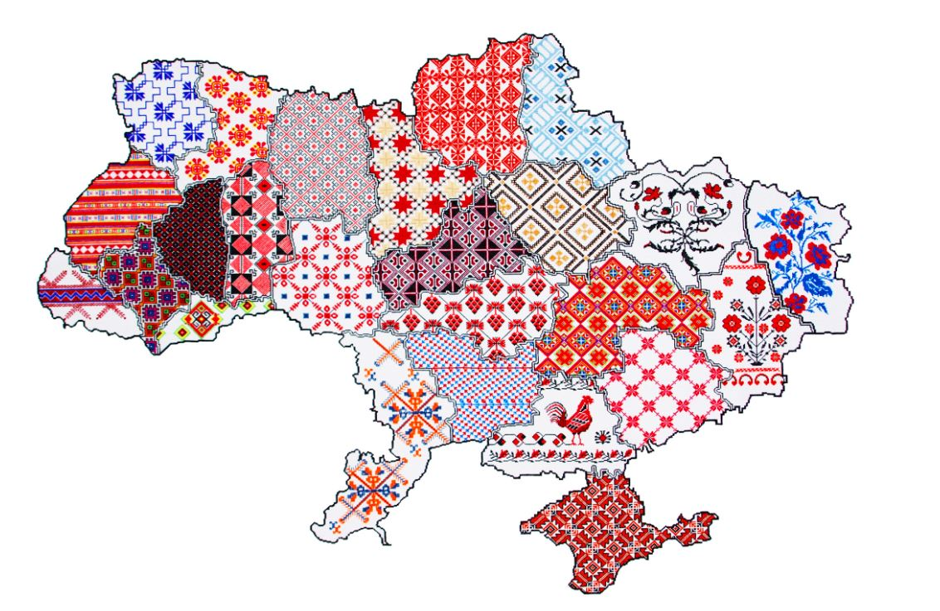
Слово «Вишиванка» викладене з підручних
матеріалів
Постер свята, яке відзначають в Україні в третій четвер травня
Сфотографувати вишивки предметів одягу та домашнього вжитку
Сфотографуватися у вишиванці
Створити ескіз вишиванки
«Вишиванка» у народних прислів’ях та приказках

Slide 4
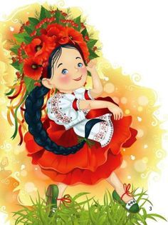

Завдання
Сфотографуйте або зробіть скрін постеру, на якому вказано, яке свято відзначають в Україні у третій четвер травня

Slide 5
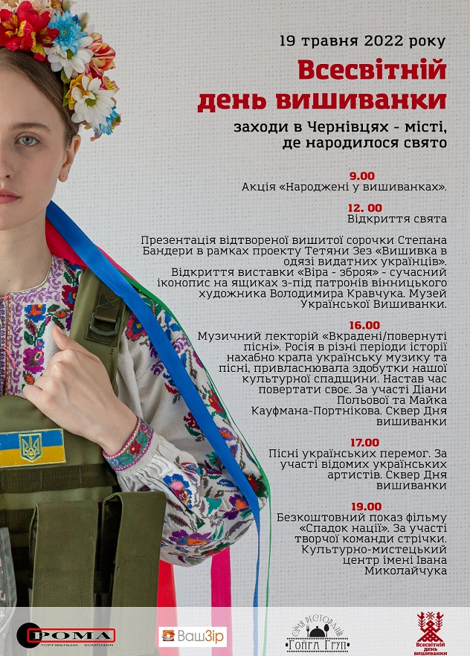
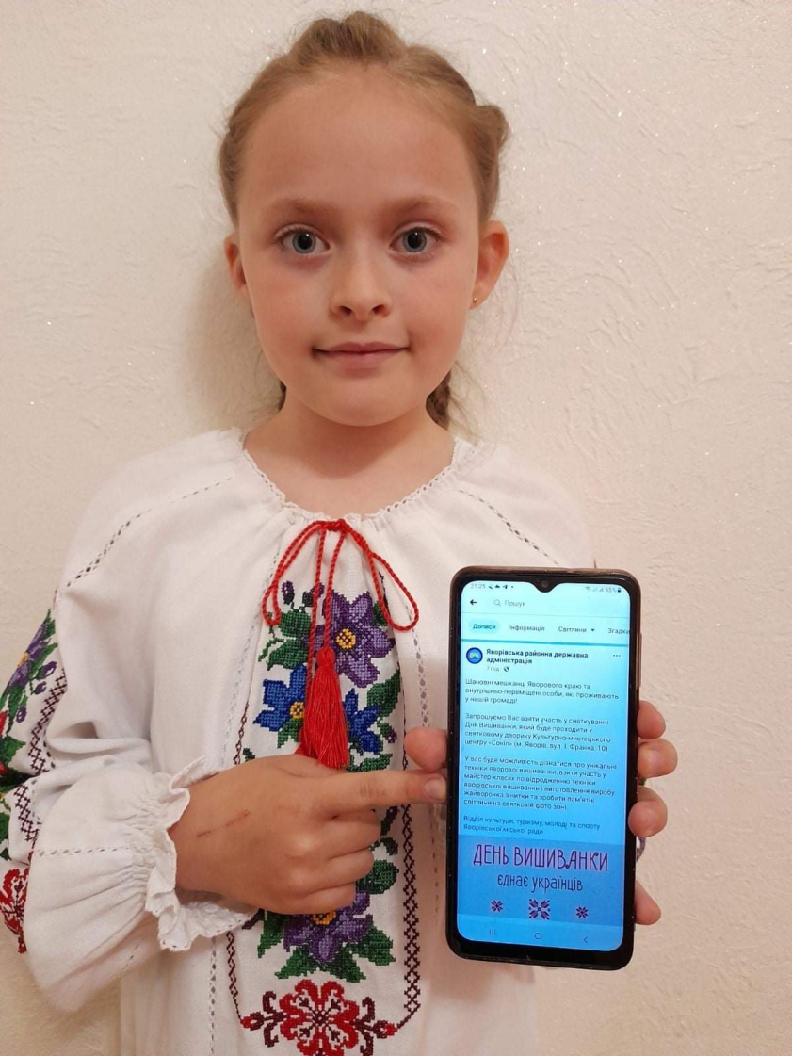

Slide 6

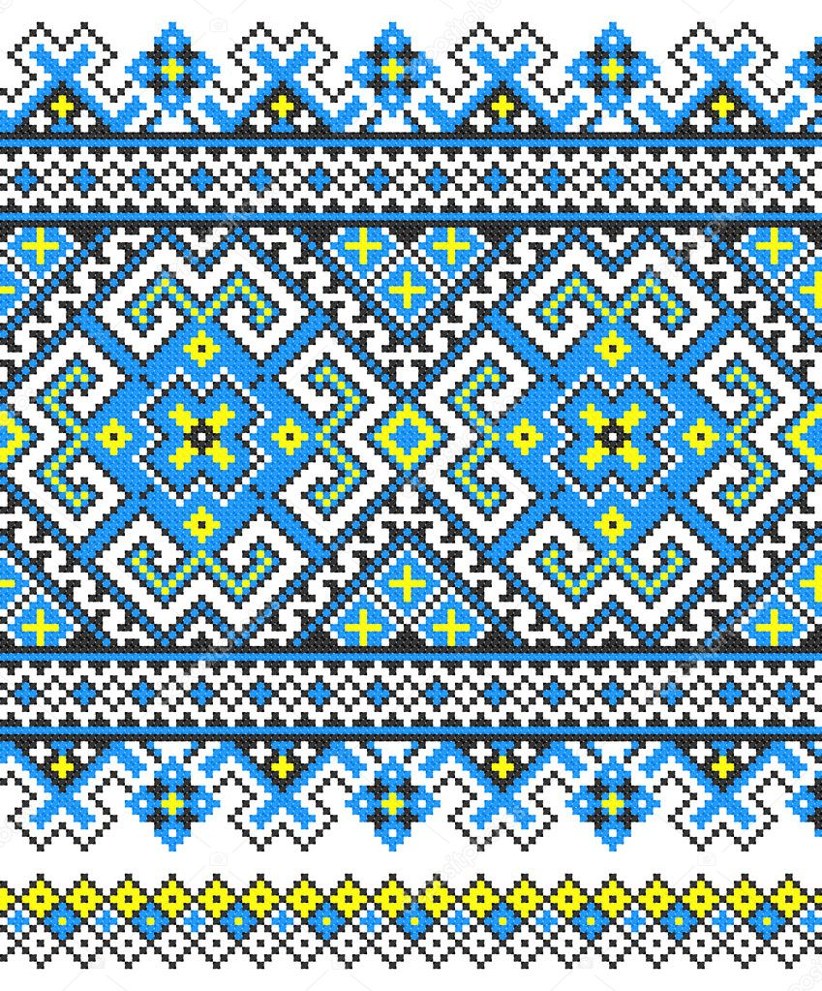
Завдання
За допомогою підручних засобів викладіть слово
«В И Ш И В А Н К А»

Slide 7
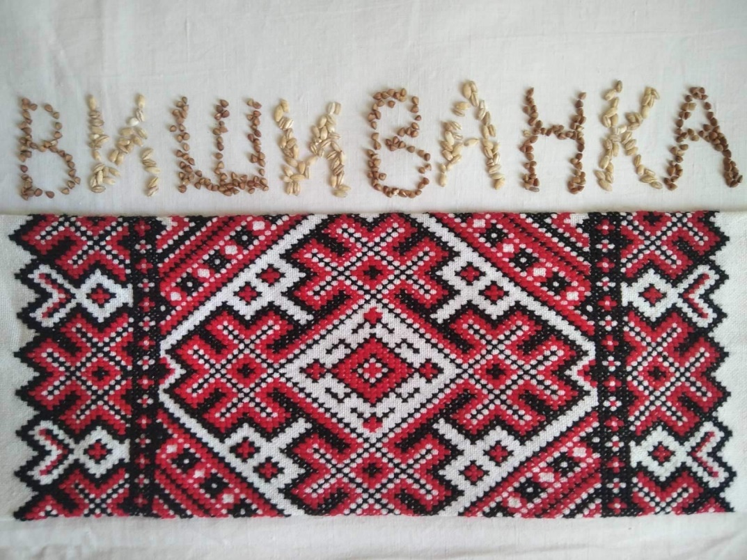
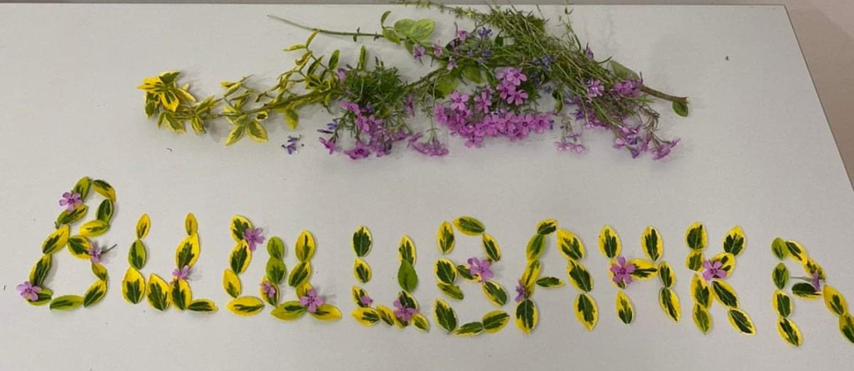

Slide 8


Завдання
Знайдіть і зробіть фото предметів одягу та домашнього вжитку, прикрашених вишивкою

Slide 9
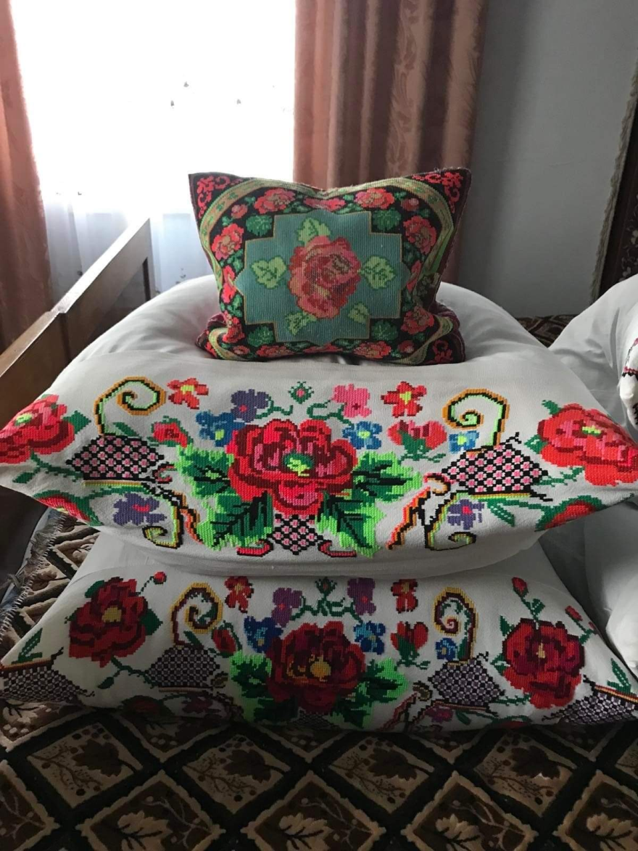
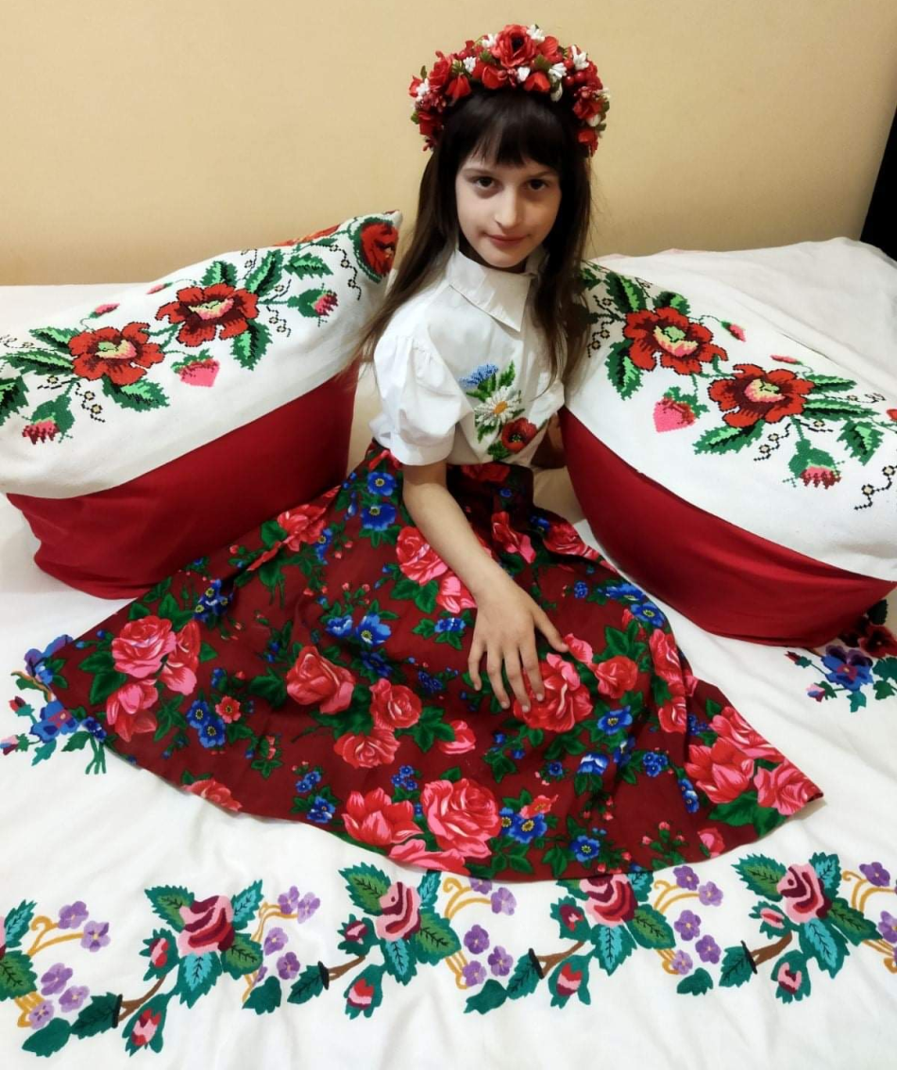

Slide 10

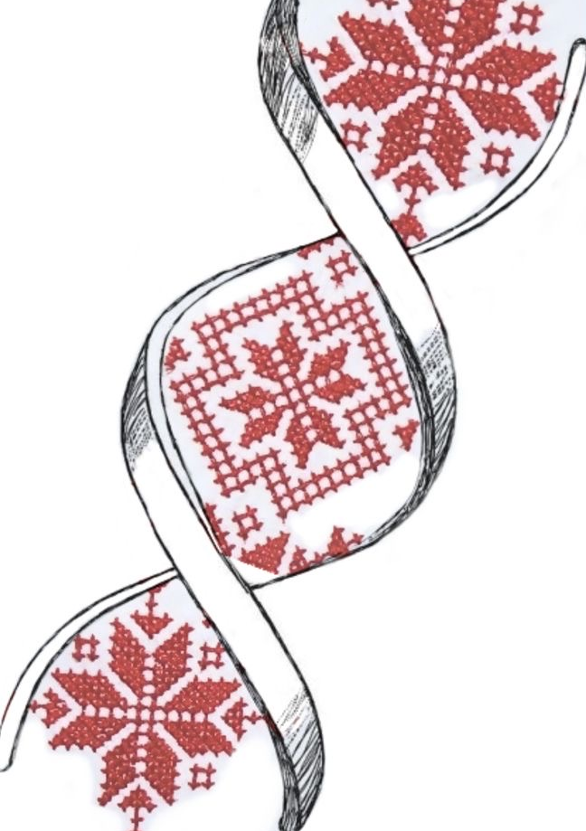
Завдання
Створіть ескіз вишивки та придумайте для неї орнамент

Slide 11
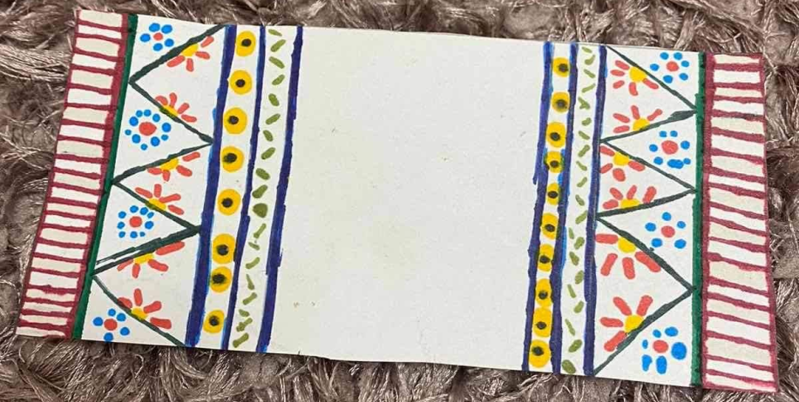
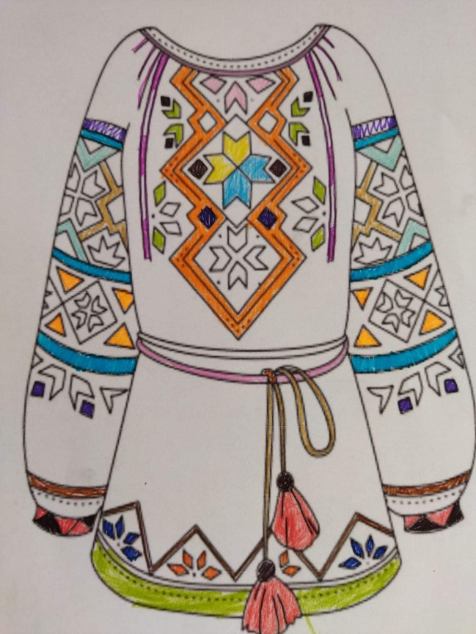
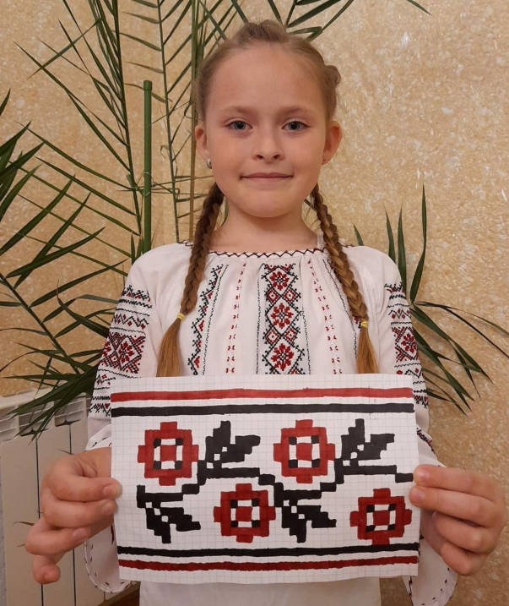
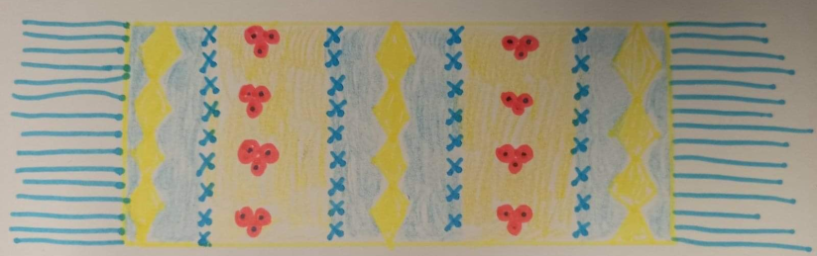

Slide 12

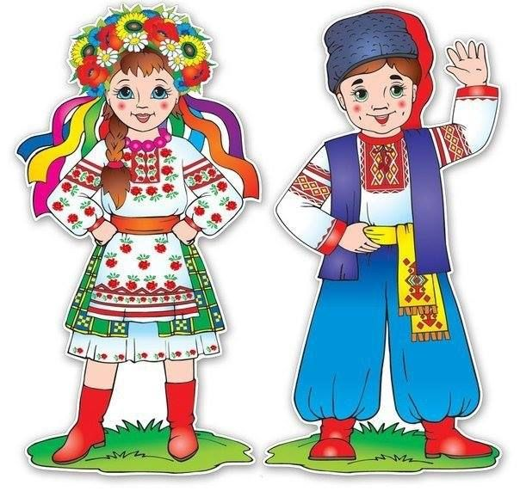
Завдання
«Вишиванка»
у народних прислів’ях та приказках

Slide 13

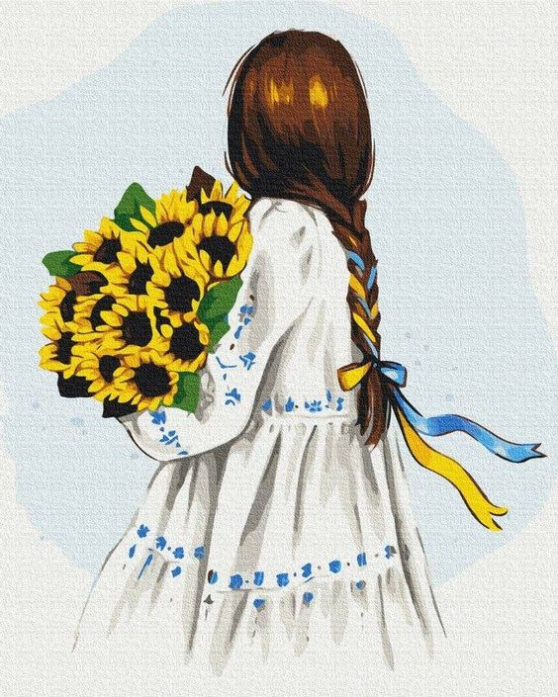
Завдання
Сфотографуйтеся у вишиванці
(самі або всією родиною)

Slide 14
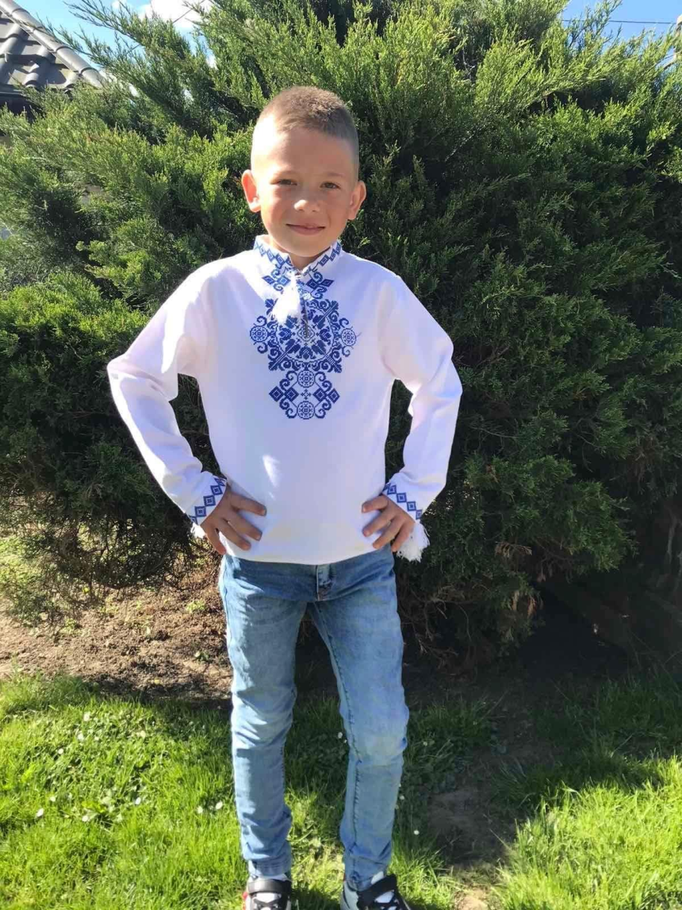
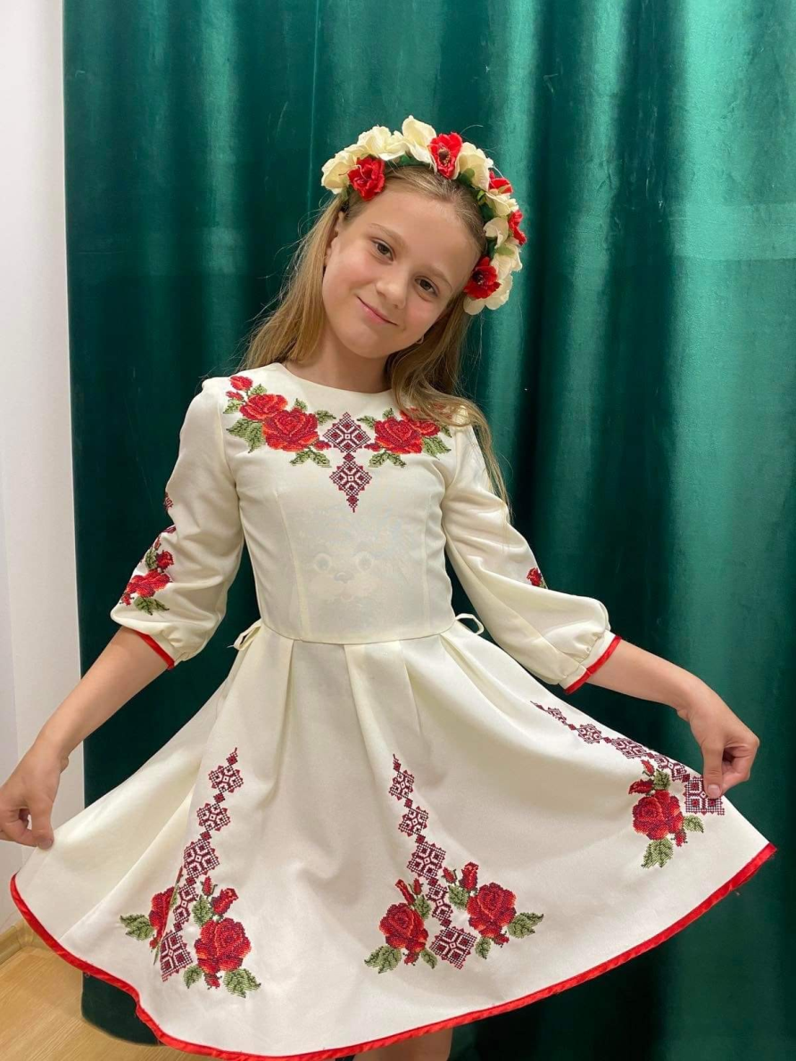

Slide 15


